Slide 1
Мультимедиа технологиясы төңірегіндегі негізгі түсініктер
Л.Н. Гумилев атындағы Еуразия ұлттық университеті
Сабақ мақсаты – мультимедиа технологиясының терминологиясын түсіндіру.

Slide 2
Маңызды түсініктердің бірі: «мультимедиа-өнім», оны мультимедиа программасында құрылған, заманауи компьютерлік және телекоммуникациялық құралдарға қолдануға болатын соңғы нәтижесі деп атауға болады. Мультимедиа проекті ақпараттық жүйенің және мультимедианың тұтастығынан құралады және ол арқылы қолданушының қандайда бір қызмет аумағында болсын өзінің негізгі идеяларын жүзеге асыру үшін қолданылады.

Slide 3
Берілген анықтамаларға қарап «мультимедиа проекті», «мультимедиа қосымшасы» және «мультимедиа-өнім» мультимедианың үш жақты методологиялық жүйесін құрастырады. Бұл жүйе тәсілдер мен принциптерден құралады:
мультимедиа концепциясының мазмұның құрастыру;
ақпараттық мультимедиа элементтерінің базалық мазмұның таңдау;
ақпараттық мультимедиа жүйесінің ұйымдастырылуы және құрылуы;
мультимедианың инструментальді құрал-жабдықтары және аппаратты программалық платформаның таңдауы.

Slide 4
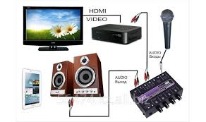
Мультимедиялық комплект

Slide 5
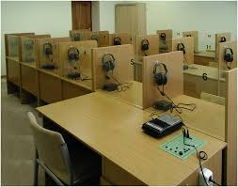
Білім беруде пайдаланылатын мультимедиялық комплект
Нақты/ виртуалды/ толықтырылған әлем

Slide 6
Сонымен «мультимедиа» түсінігі мазмұны принциптер мен тәсілдер жүйесі және базалық ақпараттық элементтер: мәтін, графика, дыбыс және видеоақпараттардың комбинациясының символды- сандық түрде бейнелеуі. Ақпаратты бейнелеудің символды- сандық құралдары әрбір ақпараттың символының бейнелеуі параметрлік сандық принципке негізделеді. Ал дыбыс пен видеоақпараттарды компьютерде бейнелеу жаңа компьютерлік техникаларды талап еткендіктен оларды біз сандық технологиялар деп атаймыз.

Slide 7
Ақпараттық элементтердің біріктіру процесін қамтамасыз ету әртүрлі типті бейнелеулерді: мәтін, графикалық, дыбыстық және видиофайл типтерін бір программалық ортада көрсету үшін арнайы мультимедианың инструментальді құрал-жабдықтары бар. Әртүрлі инструментальді құрал-жабдықтардың қолдануы мультимедиа технологиясын бірегей түрге келтіреді.
Мұндай бірегейлік «мультимедиа технологиясы» түсінігімен түсіндіріледі, яғни оның негізі «технология» (лат. Techno —шеберлік, өнер) сөзімен анықталады, ал ол өз алдына қандай да бір өнімді осы шеберлік арқылы инструментальді құралдармен шығару болып табылады.

Slide 8
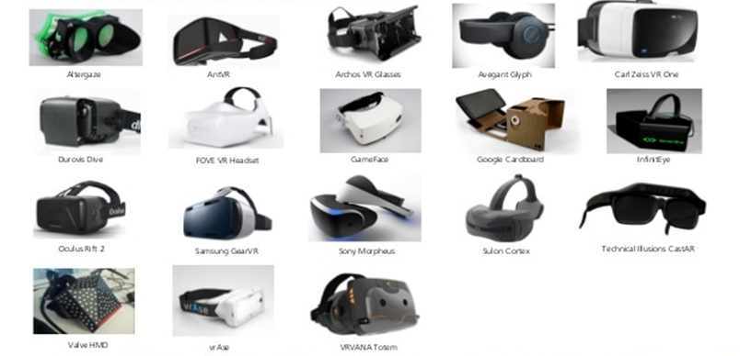
Виртуалды әлем шлемдері
Head Mounted Displays(Виртуалды әлем шлемдері)–жеке визуализацияның жүйелері. Әдеттегідей мұндай жүйелердің моноскопиялы бейнесі демонстрациялауда басқа стерео визуализацияны қолдайды.

Slide 9
VR/AR қолданудың тиімді жақтары:
VR/AR қолданудың тиімсіз жақтары:
визуализация және мазмұндау, ақпаратты көрсетудің тиімді және баламалы әдісі;
нақты өмірде қауіпті жағдайларды көрсетіп оқыту;
мотивацияны арттыру;
ынтымақтастыққа жәрдемдесу;
білім алушының ерекшеліктері мен қажеттіліктеріне бейімделуге мүмкіндік беретін бейімділік үшін құралы ретінде үлкен әлеуетті ұсына отырып, оңай мониторинг жасау.
бағдарлама жасақтауда компьютерлердің қуаттылығы жоғары болу қажет;
адамның нақтысезім мүшелерімен емес басқа жолдар арқылы адамға берілетін шындық.
адамның сезім мүшесі оқшауланады, бұл кейбір адамның денсаулығына кері әсер береді, (мысалы бас айналу, құсу сияқты әсерлер болады).

Slide 10
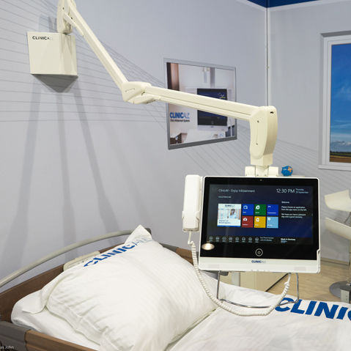
Ауруханаларда қолданылатын мультимедиялық құрылғы

Slide 11
«Мультимедиа технологиясы» терминінің негізі бір бірімен байланысқан бірнеше тәсілдер мен әдістердің мультимедиадағы шығармашылық өңдеумен ақпараттық элементтерін өңдеу жүйесі. Сондай ақ осы әдістерді мультимеданың авторлық жүйесімен жақсы үйлестіру.

Slide 12
Мультимедианың авторлық жүйесі ретінде программалық өнімнің арнайы инструментальді құрал-жабдықтары жатады, олар болса мультимедиа-қосымшасын даярлау процесін автоматтандырады.
Мультимеданың авторлық жүйесі программалық өнімнің арнайы түрі болып табылады және олар қандай да бір аппаратты жабдықтаманы талап етеді. Осындай жабдықтама жоғары айтылғандай аппаратты-программалық платформа деп аталады.

Slide 13
Сонымен мультимедиа проектінің нәтижесі ретінде мультимедиа- қосымша немесе мультимедиа – өнім болады, олардын сапасы түгелдей мультимедианың аппаратты -программалық жүйенің байланысы арқылы анықталады және ақпараттық мультимедиа жүйесін құрудағы әдістер мен принциптер жүйесі жатады. Негізгі осындай байланыстардың бірі мультимедиа технологиясы болып табылады. Ол арқылы мультимедиа проектісін құрудағы барлық кезеңдерде авторлық жүйе арқылы инструментальді құрал-жабдықтарды қолдану.

Slide 14
Тэй Воган өзінің кітабында мультимедиа туралы былай деп айтқан: «Мультимедиа гүл сияқты инвесторлардың банкноттарынан өсіп шықпайды, ол тек талантты адамдардың табандылық көрсетіп еңбек ету арқылы қана нәтижеге жетуі бола алады.

Slide 15
Мультимедиа қосымшасы түсінігі негізінде жүктелген программалық модульдің, яғни оның мультимедиа жүйесінің қолданушының интерфейсіне базалық элементтер арқылы интерактивті бірігуі жатады.

Slide 16
Назар аударып
тыңдағандарыңызға
рақмет!

Slide 17
Қолданылған әдебиеттер
Карелхан Н., Серік М., Альжанов А.К. RadStudio ортасында программалау мен параллель есептеулер. Алматы: ССК, 2017ж, -168 б.
https://www.researchgate.net/publication/323176211_Reducing_risk_and_improving_maternal_perspective-taking_and_empathy_using_virtual_embodiment/figures?lo=1 //25.01.2019
Жақыпбекова Г.Т.Flash-те мультимедиалық технологияларының негіздері [Текст] : оқу құралы. Қазақстан Республикасы Білім және ғылым министрлігі. - Алматы : ССК, 2019

